Slide 1

Báo cáo bài tập lớn
Tên đề tài: Phân tích cảm xúc
GVHD: PGS.TS Thân Quang Khoát

Slide 2
Tổng quan
Giới thiệu bài toán
Dữ liệu bài toán
2.1 Bộ dữ liệu
2.2 Tiền xử lý dữ liệu
2.3 Tăng cường dữ liệu
3. Mô hình đề xuất
3.1 Mô hình học máy
3.2 Mô hình học sâu
4. Kết quả thực nghiệm

Slide 3
Tổng quan
Giới thiệu bài toán
Dữ liệu bài toán
2.1 Bộ dữ liệu
2.2 Tiền xử lý dữ liệu
2.3 Tăng cường dữ liệu
3. Mô hình đề xuất
3.1 Mô hình học máy
3.2 Mô hình học sâu
4. Kết quả thực nghiệm

Slide 4
1. Giới thiệu bài toán
Bài toán phân loại đa lớp: Phân tích cảm xúc - Sentiment Analysis
Bộ dữ liệu: Stanford Sentiment Treebank
Mục tiêu: So sánh các mô hình (model) và kỹ thuật (technique) trong bài toán phân loại đa lớp
Quy trình giải quyết bài toán được thực hiện qua các bước cụ thể sau
Chuẩn bị tập dữ liệu huấn luyện: Tiền xử lý, làm sạch, tăng cường dữ liệu
Xây dựng mô hình: K-nearest Neighbor, Naive Bayes, LSTM, RNN...
Thực nghiệm: Đánh giá hiệu quả trên tập dữ liêu validation

Slide 5
Tổng quan
Giới thiệu bài toán
Dữ liệu bài toán
2.1 Bộ dữ liệu
2.2 Tiền xử lý dữ liệu
2.3 Tăng cường dữ liệu
3. Mô hình đề xuất
3.1 Mô hình học máy
3.2 Mô hình học sâu
4. Kết quả thực nghiệm

Slide 6
2.1. Bộ dữ liệu
Stanford Sentiment Treebank 2 (SST-2)
Tập con của Stanford Sentiment Treebank Dataset
Ứng dụng rộng rãi trong lĩnh vực Xử lý ngôn ngữ tự nhiên (NLP)
Đặc điểm của bộ dữ liệu SST-2
Ngôn ngữ: Tiếng Anh
Số lượng mẫu huấn luyện: 67,000 câu
Tập kiểm tra: 872 câu
Số lượng nhãn: Chỉ có 2 nhãn
– 1: Đại diện nhãn tích cực (Positive)
– 0: Đại diện nhãn tiêu cực (Negative)

Slide 7
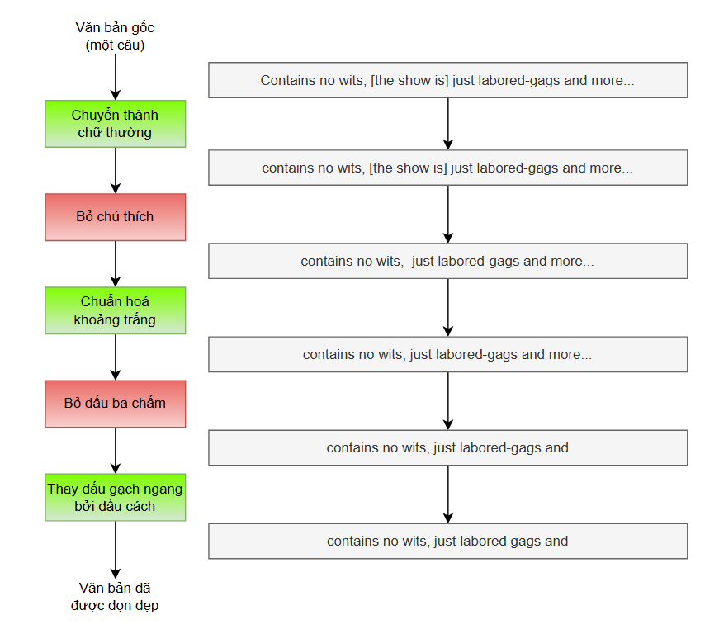
2.2. Tiền xử lý dữ liệu
Data Cleaning​

Slide 8
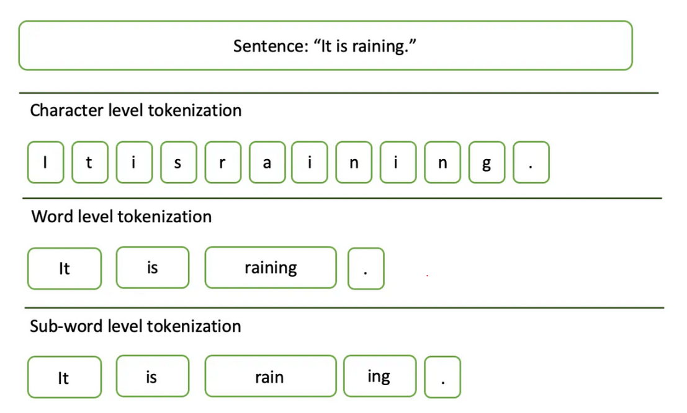
2.2. Tiền xử lý dữ liệu
Tách câu và token hoá
Notes:
- Xem lại phần tokenize câu văn: bằng word level hay sub-word level tokenize? word level

Slide 9
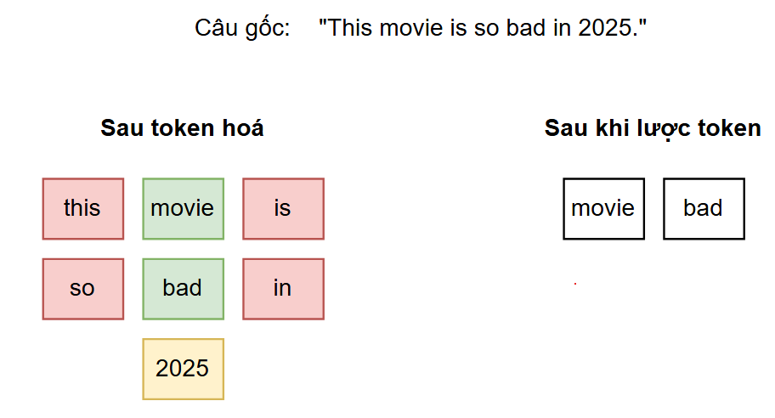
2.2. Tiền xử lý dữ liệu
Tách câu và token hoá
Loại bỏ đi một số token thừa như stopword (Ví dụ: “the”, “a”, “is”), chữ số, token ngắn thường không mang lại ý nghĩa cho câu
Minh họa công dụng của lược bỏ token. Các token đỏ là các stop words
còn token 2025 màu vàng chỉ gồm chữ số.

Slide 10
2.2. Tiền xử lý dữ liệu
Các phương pháp vector hoá văn bản
TF-IDF (Term Frequency - Inverse Document Frequency)
Kết hợp tần suất xuất hiện từng token trong câu (TF) và độ phổ biến của từng token trên toàn tập dữ liệu (IDF)
Giảm trọng số các từ phổ biến, làm nổi bật các từ hiếm gặp
Khả năng phân biệt cảm xúc tốt → hiệu quả với SST-2
Embedding:
Khởi tạo ngẫu nhiên
Sử dụng pretrained embedding: GLoVe
Notes:
- embedding (pretrained model: glove weight, initialize randomly: mạng nơ ron thì có weight, nhưng chưa được train, nên weight được khởi tạo randomly )
- TF-IDF
+ TF: tần suất xuất hiện của từ = (số lần xuất hiện từ đó trong văn bản)/(tổng số từ trong văn bản)
+ IDF: độ hiếm của từ = log(tổng số văn bản/số văn bản chứa từ đó) => xuất hiện nhiều thì IDF thấp và ngược lại
Tại sao dùng TF-IDF: TF sẽ tập trung vào token xuất hiện nhiều trong câu + IDF: giảm nhiễu từ những token phổ biến

Slide 11
2.3. Tăng cường dữ liệu
Easy Data Augmentation (EDA): Sử dụng WordNet để tra từ đồng nghĩa
Thay từ đồng nghĩa: Thay từ không phải stop word bằng từ đồng nghĩa
Ví dụ: This film is great → This movie is amazing
Chèn từ ngẫu nhiên: Chèn từ đồng nghĩa vào vị trí ngẫu nhiên
Ví dụ: This article will focus on summarizing data augmentation techniques in NLP” → This article will focus on write-up summarizing data augmentation techniques in NLP methods
Notes:
-

Slide 12
2.3. Tăng cường dữ liệu
Easy Data Augmentation (EDA)
Đảo từ ngẫu nhiên: Đảo vị trí của hai từ ngẫu nhiên không phải stop word cho nhau
Ví dụ: But I’m still hoping for the radiance
→ But I’m still radiance for the hoping
Xoá từ ngẫu nhiên: Xoá ngẫu nhiên một số từ trong câu
Ví dụ: She absolutely loves the performance
→ She loves the performance
Cơ chế: Áp dụng n = αl lần (l: độ dài câu, α: tham số), đảm bảo nhiễu tỷ lệ với độ dài câu.

Slide 13
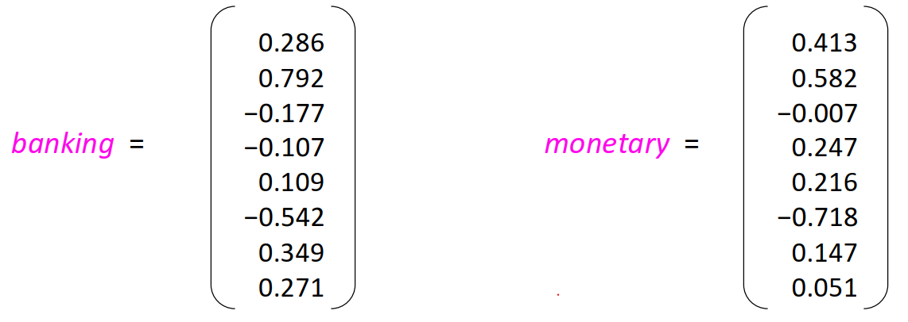
2.3. Tăng cường dữ liệu
Word Embedding: Sử dụng Word2Vec, GloVe, FastText tìm từ gần về ngữ nghĩa dựa trên khoảng cách cosine.
Ưu điểm: Linh hoạt, xử lý từ ngoài từ điển (FastText), không phụ thuộc WordNet
Hạn chế: Nguy cơ thay từ bị sai ngữ cảnh
Notes:
Khoảng cách cosine
Tokenize các câu -> Vectorize các từ -> sử dụng độ đo cosine để tìm các từ có embedding gần với từ gốc -> Thay thế từ gốc

Slide 14
Tổng quan
Giới thiệu bài toán
Dữ liệu bài toán
2.1 Bộ dữ liệu
2.2 Tiền xử lý dữ liệu
2.3 Tăng cường dữ liệu
3. Mô hình đề xuất
3.1 Mô hình học máy
3.2 Mô hình học sâu
4. Kết quả thực nghiệm

Slide 15
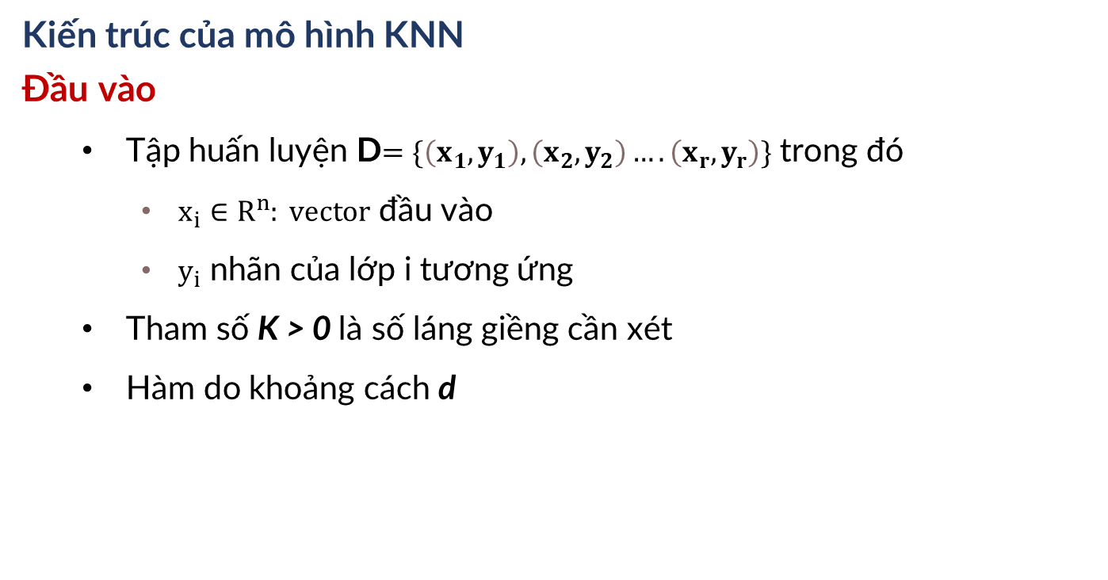
3.1.1. K-nearest neighbors
K-nearest neighbors (KNN) là thuật toán học có giám sát đơn giản thuộc loại thuật toán “lazy learning”
Kiến trúc của mô hình KNN
Đầu vào
Tập huấn luyện D$=\{\left(x_{1}, y_{1}\right),\left(x_{2}, y_{2}\right)….\left(x_{r}, y_{r}\right)\}$ trong đó
$x_{i}∈R^{n}: vector$ đầu vào
$y_{i}$ nhãn của lớp i tương ứng
Tham số K > 0 là số láng giềng cần xét
Hàm do khoảng cách d
Notes:
Từ thư viện nào: Scikit-learn,
Khởi tạo hyperparameter: K
Đánh giá đơn giản các K: Thử từng k
Elbone
gridsearch: lâu, optuna (gradient của performance ở trên hyperparams)
Cách đánh giá: Hold-out, K-folds

Slide 16
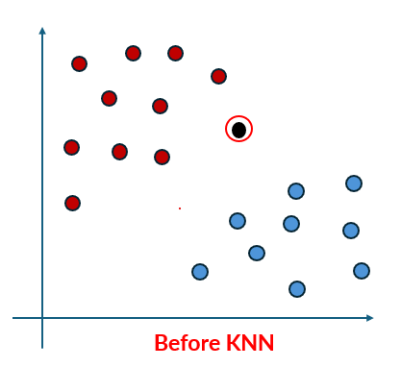
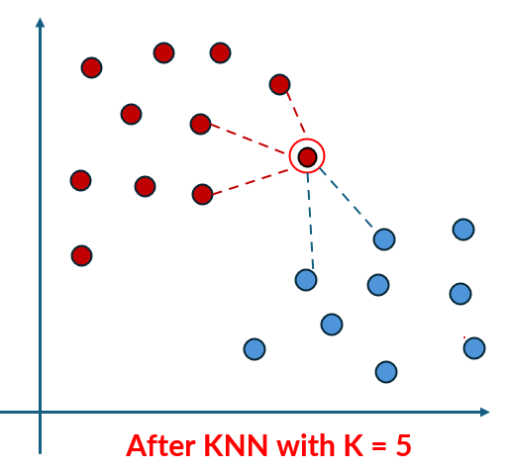
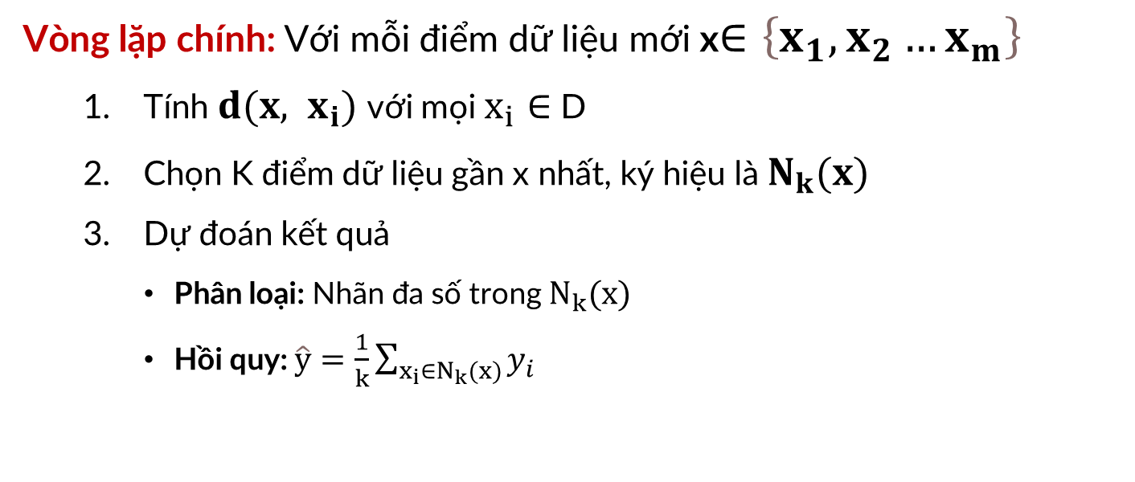
3.1.1. K-nearest neighbors
Vòng lặp chính: Với mỗi điểm dữ liệu mới x$∈\left\{x_{1}, x_{2}…x_{m}\right\}$
Tính${ d(x, x}_{i})$với mọi $x_{i}∈$ D
Chọn K điểm dữ liệu gần x nhất, ký hiệu là $N_{k}(x)$
Dự đoán kết quả
Phân loại: Nhãn đa số trong $N_{k}(x)$
Hồi quy: $\hat{y}=\frac{1}{k}\sum_{x_{i}∈N_{k}(x)}{y_{i}}$

Slide 17
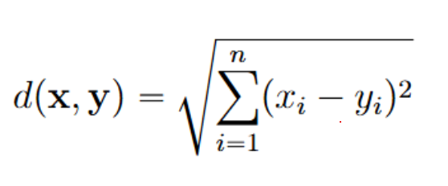
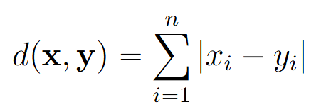
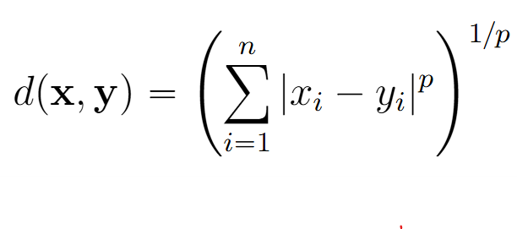
3.1.1. K-nearest neighbors
Một số hàm khoảng cách
Khoảng cách Euclid
Khoảng cách Manhattan
Khoảng cách Minkowski

Slide 18
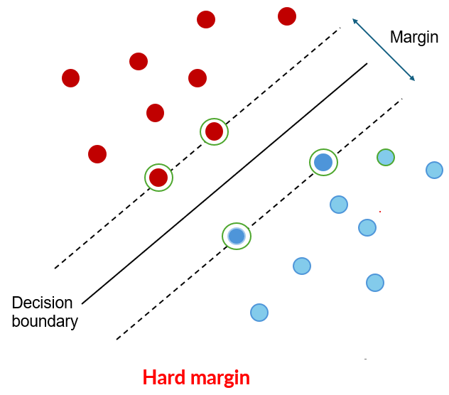
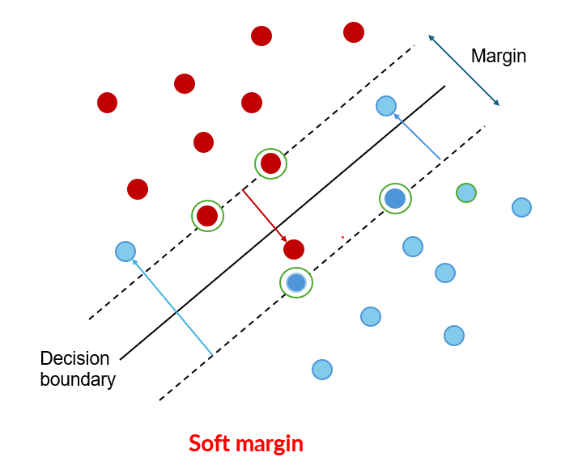
3.1.2. Support Vector Machine
Support Vector Machine (SVM) là thuật toán supervised learning dùng cho cả bài toán phân loại và hồi quy
Nguyên lý của SVM
Tìm siêu phẳng tối ưu để phân tách các lớp dữ liệu
Tối ưu dựa trên việc cực đại hóa khoảng cách lề (margin) đến các vector hỗ trợ (support vectors) gần nhất của mỗi lớp
→ Tăng khả năng tổng quát hóa của mô hình trên dữ liệu chưa từng thấy
Notes:
Hard margin: Hoạt động tốt với dữ liệu phân biệt tuyến tính, nhưng trong thực tế thường có nhiễu hoặc dữ liệu không được phân tách hoàn toàn. Sử dụng soft margin linh hoạt hơn

Slide 19
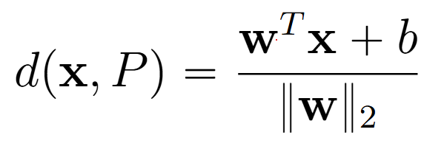
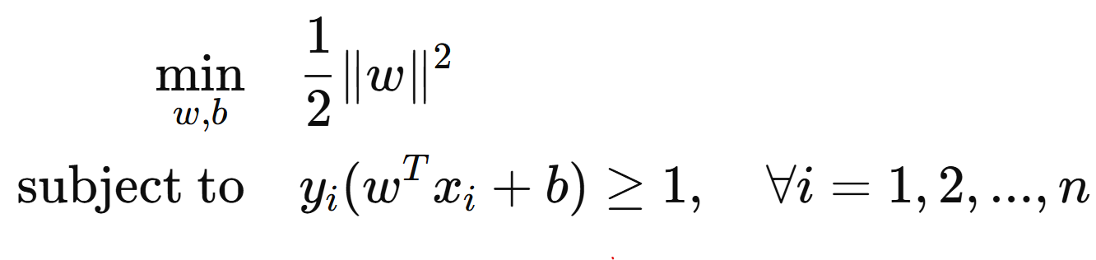
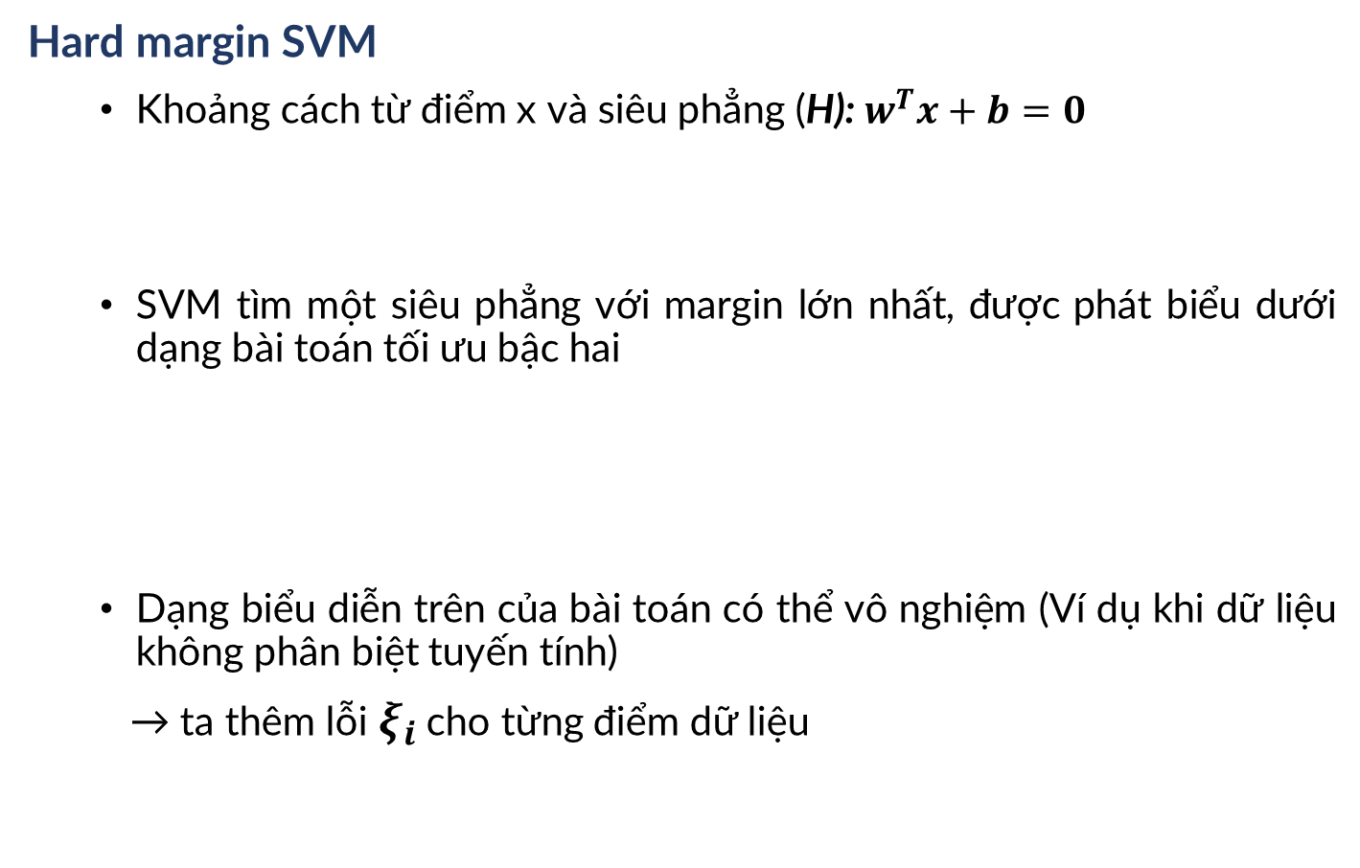
3.1.2. Support Vector Machine
Hard margin SVM
Khoảng cách từ điểm x và siêu phẳng (H): $w^{T}x+b=0$
SVM tìm một siêu phẳng với margin lớn nhất, được phát biểu dưới dạng bài toán tối ưu bậc hai
Dạng biểu diễn trên của bài toán có thể vô nghiệm (Ví dụ khi dữ liệu không phân biệt tuyến tính)
→ ta thêm lỗi${ ξ}_{i}$ cho từng điểm dữ liệu

Slide 20
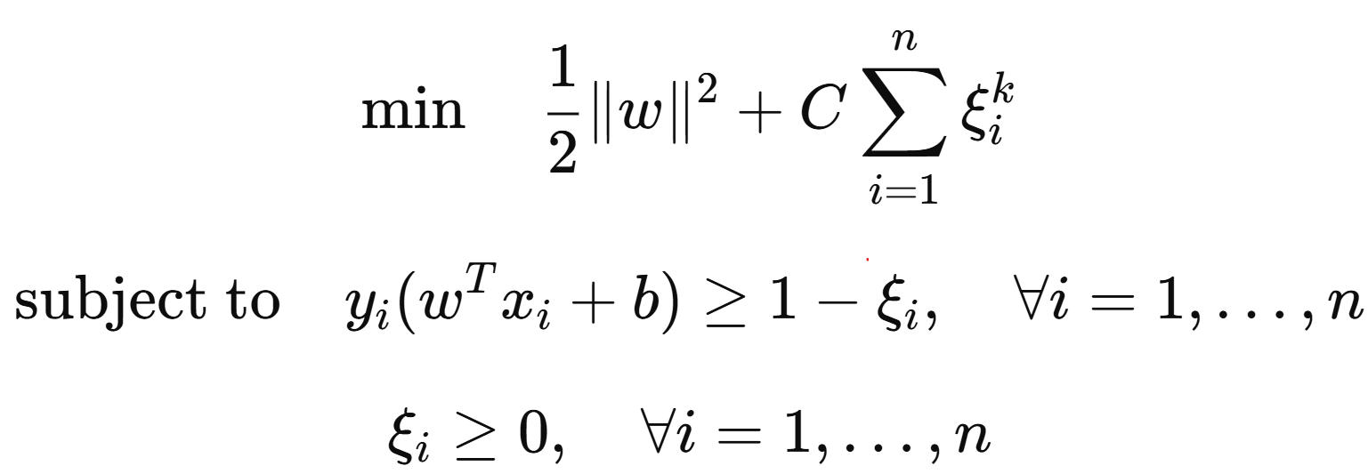
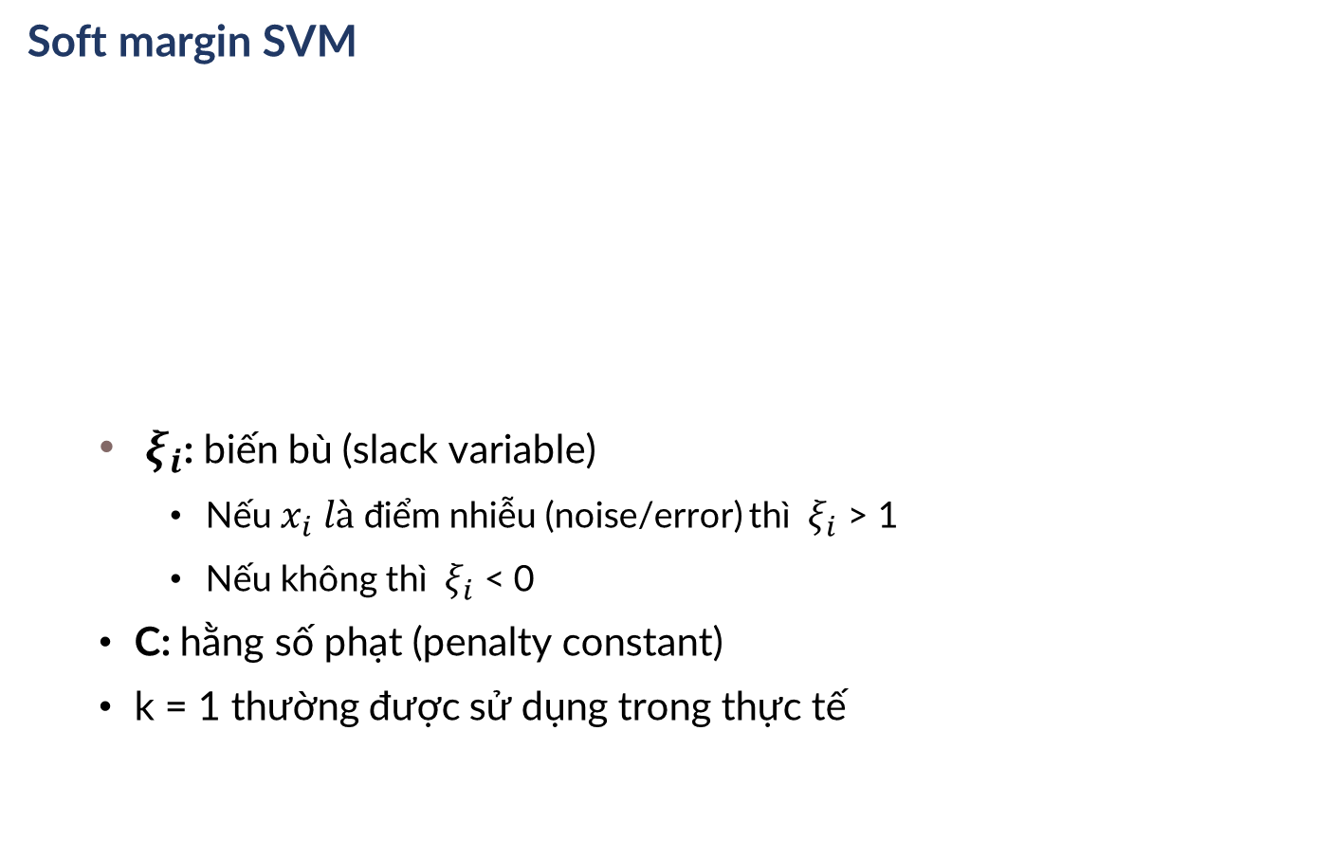
3.1.2. Support Vector Machine
Soft margin SVM
${ ξ}_{i}$: biến bù (slack variable)
Nếu $x_{i} là$ điểm nhiễu (noise/error) thì ${ ξ}_{i}$ > 1
Nếu không thì ${ ξ}_{i}$ < 0
C: hằng số phạt (penalty constant)
k = 1 thường được sử dụng trong thực tế
Notes:
Để xử lí dữ liệu có nhiễu hoặc không phân tách hoàn toàn, sử dụng soft margin.
Ý tưởng chính của soft margin là cho phép một số điểm dữ liệu có thể nằm trong vùng lề hoặc vi phạm lề, thông qua biến slack đai diện cho mức độ lỗi hoặc nhiễu của mỗi điểm dữ liệu
C đóng vai trò là hằng số phạt, C lớn thì sẽ ưu tiên giảm lỗi, C nhỏ cho phép linh hoạt với nhiễu
Bài toán tối ưu có thể được sử dụng thư viện sklearn hoặc module CVXOPT dùng cho bài toán tối uu lồi

Slide 21
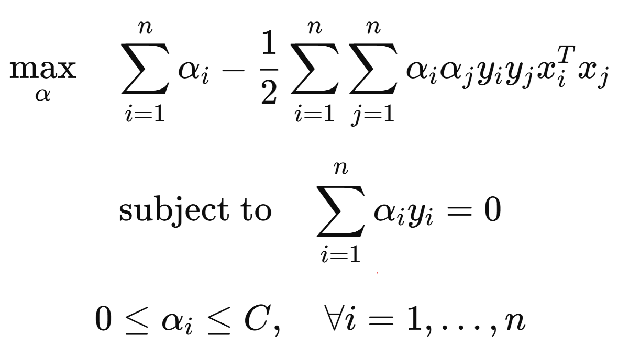
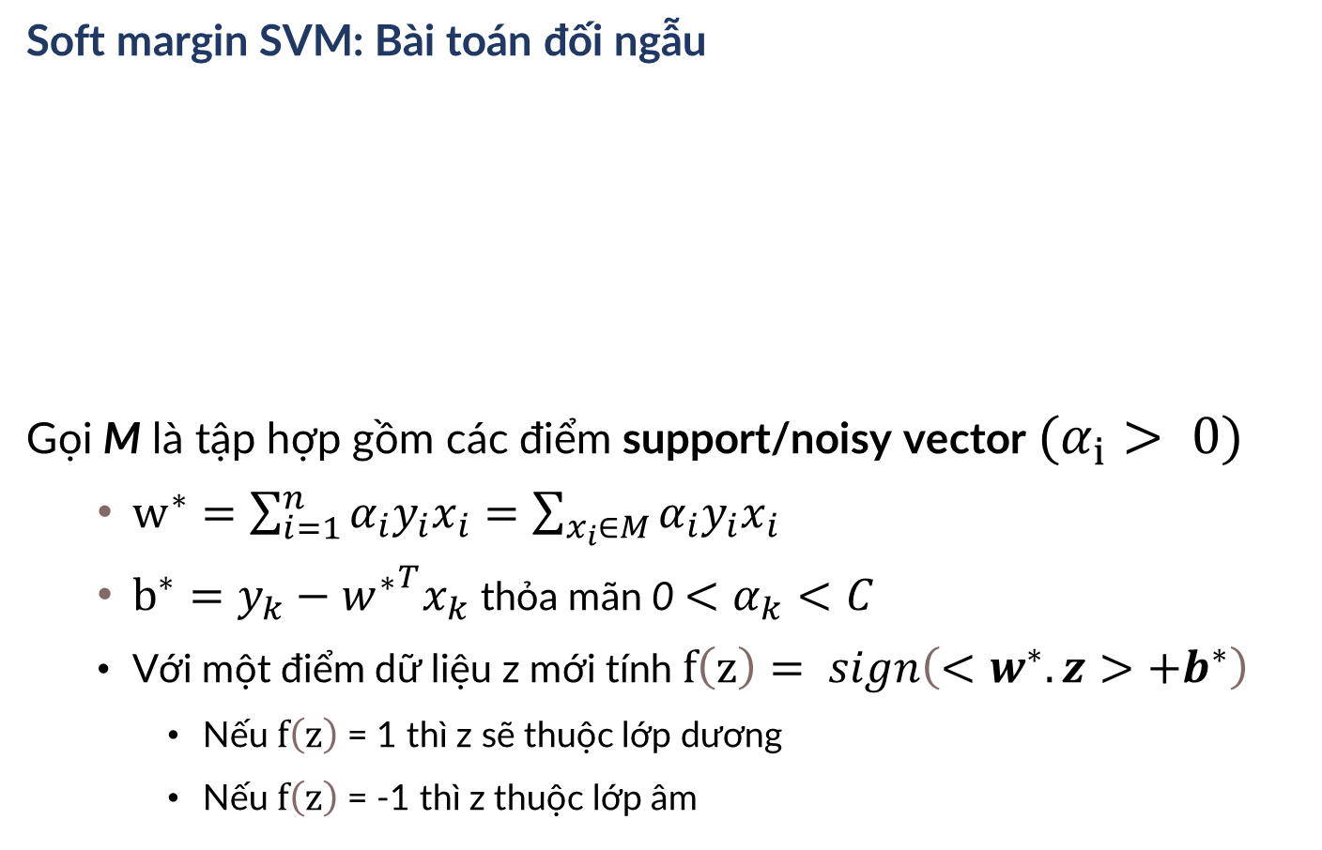
3.1.2. Support Vector Machine
Soft margin SVM: Bài toán đối ngẫu
Gọi M là tập hợp gồm các điểm support/noisy vector $(α_{i}> 0)$
$w^{∗}=\sum_{i=1}^{n}{α_{i}y_{i}x_{i}=\sum_{x_{i}∈M}{α_{i}y_{i}x_{i}}}$
$b^{∗}=y_{k}−{w^{∗}}^{T}x_{k}$thỏa mãn 0$<α_{k}<C$
Với một điểm dữ liệu z mới tính $f\left(z\right)= sign\left(<w^{∗}.z>+b^{∗}\right)$
Nếu $f\left(z\right)$= 1 thì z sẽ thuộc lớp dương
Nếu $f\left(z\right)$= -1 thì z thuộc lớp âm

Slide 22
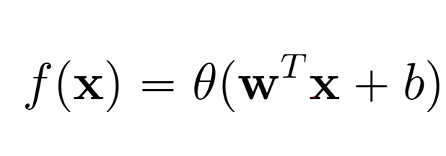
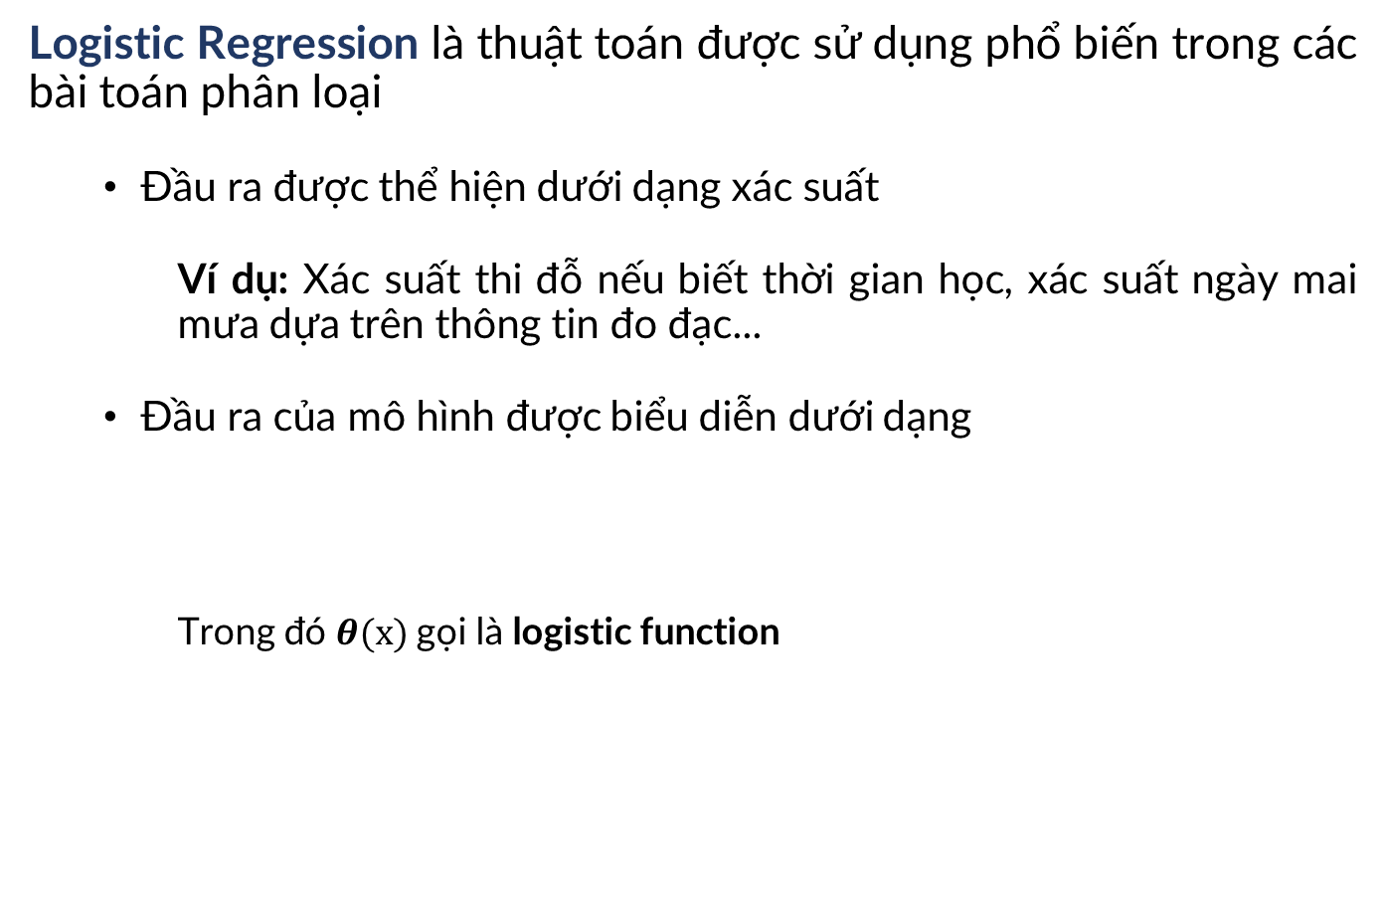
3.1.3. Logistic Regression
Logistic Regression là thuật toán được sử dụng phổ biến trong các bài toán phân loại
Đầu ra được thể hiện dưới dạng xác suất
Ví dụ: Xác suất thi đỗ nếu biết thời gian học, xác suất ngày mai mưa dựa trên thông tin đo đạc...
Đầu ra của mô hình được biểu diễn dưới dạng
Trong đó $θ(x)$gọi là logistic function

Slide 23
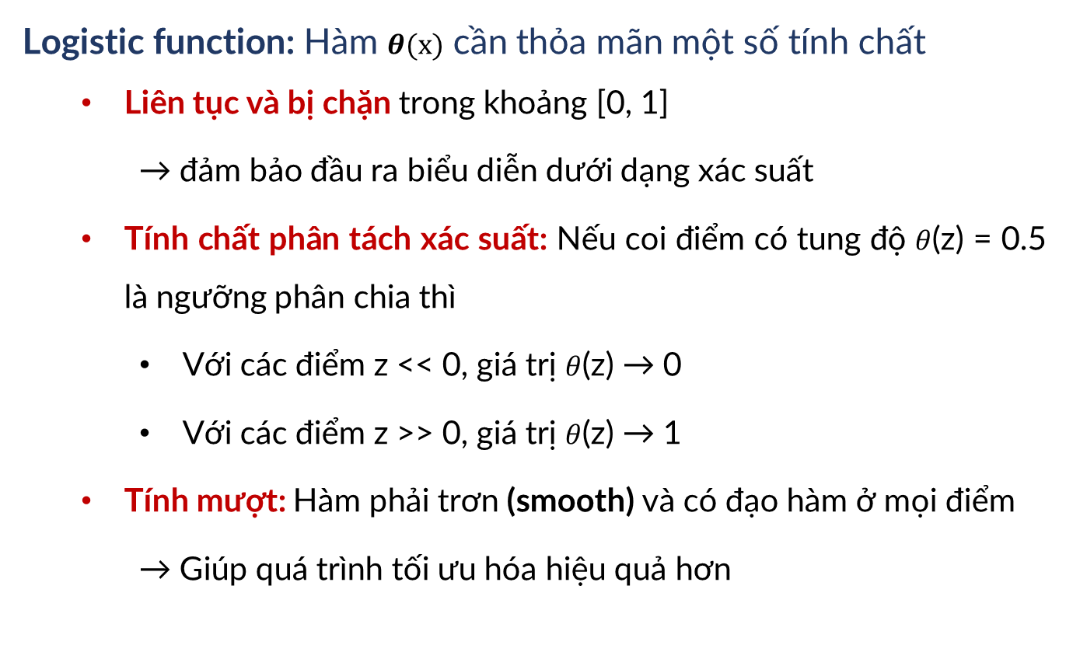
3.1.3. Logistic Regression
Logistic function: Hàm $θ(x)$ cần thỏa mãn một số tính chất
Liên tục và bị chặn trong khoảng [0, 1]
→ đảm bảo đầu ra biểu diễn dưới dạng xác suất
Tính chất phân tách xác suất: Nếu coi điểm có tung độ $θ$(z) = 0.5 là ngưỡng phân chia thì
Với các điểm z << 0, giá trị $θ$(z) → 0
Với các điểm z >> 0, giá trị $θ$(z) → 1
Tính mượt: Hàm phải trơn (smooth) và có đạo hàm ở mọi điểm
→ Giúp quá trình tối ưu hóa hiệu quả hơn

Slide 24
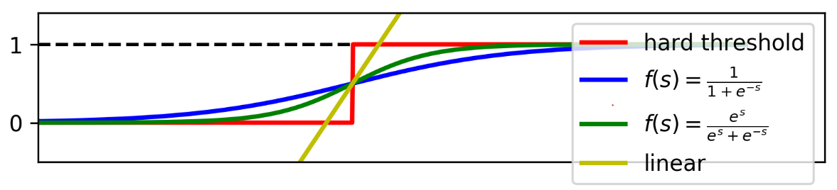
3.1.3. Logistic Regression
Một số activation function
Notes:
Chọn hàm sigmoid vì có 3 tính chất
Liên tục và bị chặn trên [0,1]
Trơn và có đạo hàm tại mọi điểm thuận lợi cho tối ưu
Các điểm có giá trị càng nhỏ thì xác suất càng bé và ngược lại

Slide 25

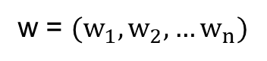
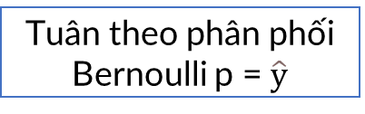
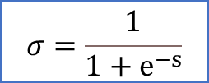
3.1.3. Logistic Regression
Xác suất để điểm dữ liệu x thuộc lớp y = 0 là
$\hat{y}=σ(w^{T}x+ b$)
Tuân theo phân phối Bernoulli p = $\hat{y}$
$$σ=\frac{1}{1+e^{−s}}$$
w = $(w_{1}, w_{2},…w_{n})$

Slide 26
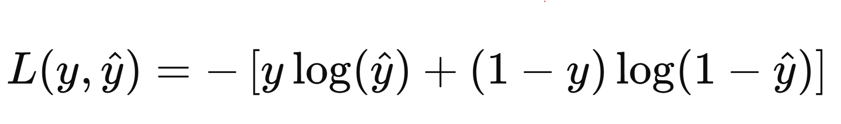
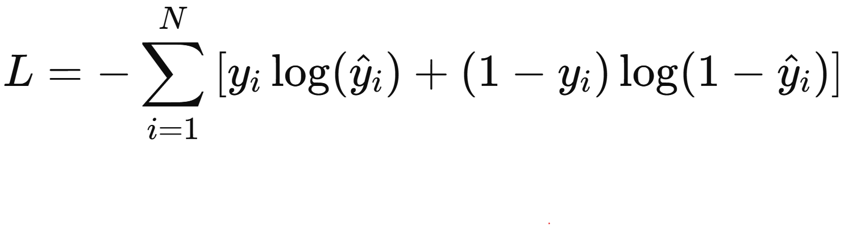

3.1.3. Logistic Regression
Đầu ra dự đoán
Hàm mất mát:
$\hat{y}=σ(w^{T}x+ b$)
Với các điểm dữ liệu độc lập, hàm mất mát cho toàn bộ dữ liệu
Notes:
Sử dụng gì để tối ưu hàm mất mát: SGD, Coordinate Descent(lilinear), ...
Cái nghiệm tối ưu của hàm loss này là khi nào: Khi mà y = $\hat{y } tức$ Loss = 0
Cross-entropy: là một hàm mất mát để đo lường sự khác biệt giữa phân phối xác suất dự đoán và thực tế

Slide 27
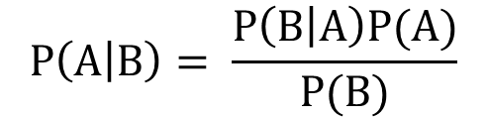
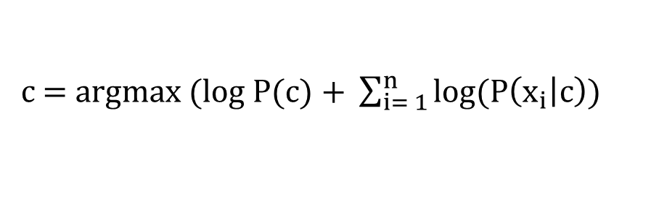
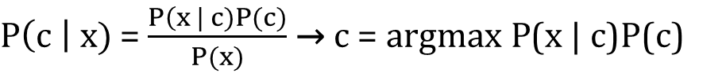
3.1.4 Naive Bayes classifier
Naive Bayes Classifier: Phương pháp phân loại xác suất dựa trên định lý Bayes
$$P\left(A | B\right)= \frac{P\left(B | A\right)P(A)}{P(B)}$$
Xác suất một điểm dữ liệu x thuộc vào một lớp c $∈$ {1,2,...C}
$P\left(c \right| x)$= $\frac{P\left(x \right| c)P(c)}{P(x)}$ → c = argmax$P$(x | c)P(c)
Với giả định “ngây thơ” các chiều dữ liệu độc lập nhau nếu biết c, thì nhãn của điểm dữ liệu x mới được xác định bởi
c = argmax$(log \text{P}\text{(}\text{c}\text{) + }\sum_{i= 1}^{n}{log(P\left(x_{i} | c\right))}$

Slide 28
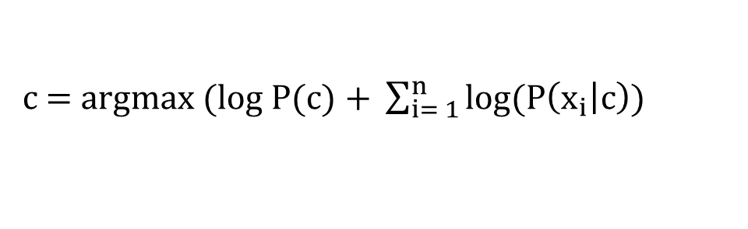
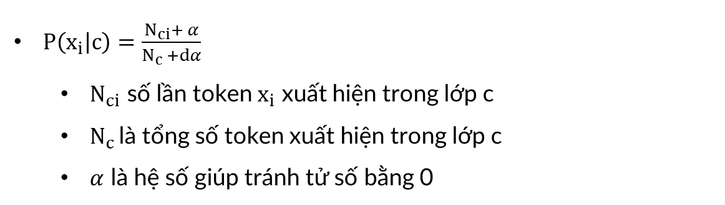
3.1.4 Naive Bayes classifier
Đầu ra dự đoán
c = argmax$(log \text{P}\text{(}\text{c}\text{) + }\sum_{i= 1}^{n}{log(P\left(x_{i} | c\right))}$
P(c) = $\frac{D_{c}}{D} trong$ đó $D_{c}$ là số mẫu thuộc lớp c trong tập dữ liệu D
$P\left(x_{i} | c\right)=\frac{N_{ci}+ α}{N_{c }+dα}$
$N_{ci}$ số lần token $x_{i}$ xuất hiện trong lớp c
$N_{c }$là tổng số token xuất hiện trong lớp c
$α$ là hệ số giúp tránh tử số bằng 0

Slide 29
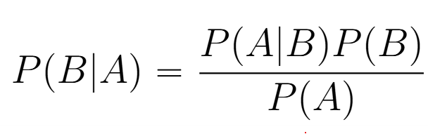
3.1.4 Naive Bayes classifier
Naive Bayes Classifier
Phương pháp phân loại xác suất đơn giản dựa trên định lý Bayes
Sử dụng Bag-of-Words: Biểu diễn câu bằng tần suất của token và bỏ qua thứ tự của token trong câu
Giả định rằng các đặc trưng (token) độc lập có điều kiện khi biết nhãn lớp

Slide 30
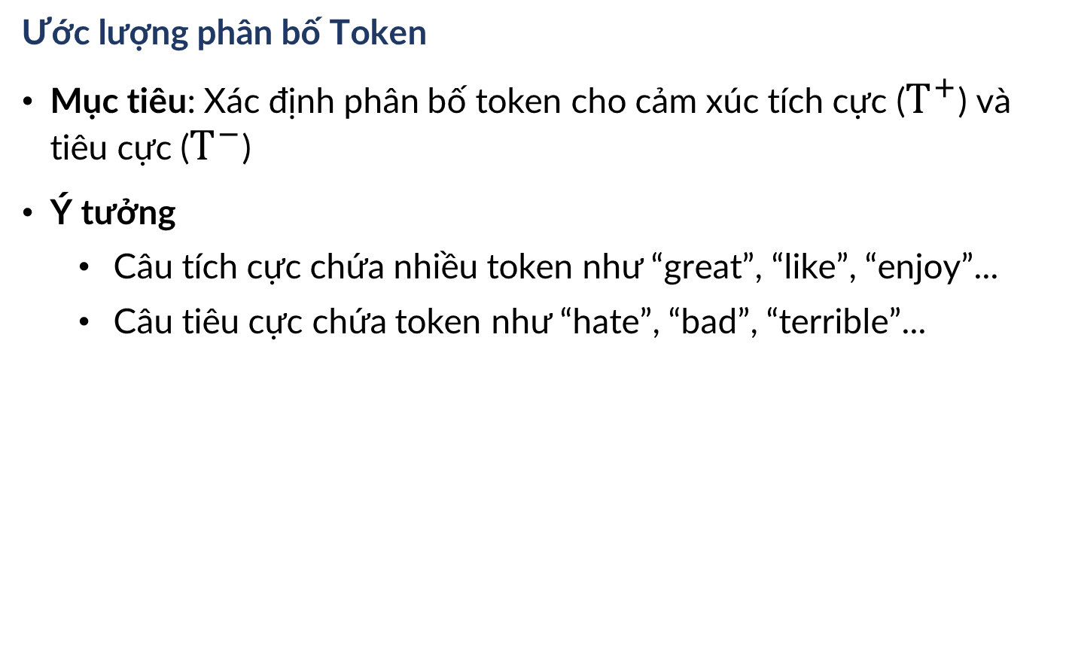
3.1.4 Naive Bayes classifier
Ước lượng phân bố Token
Mục tiêu: Xác định phân bố token cho cảm xúc tích cực ($T^{+}$) và tiêu cực ($T^{−}$)
Ý tưởng
Câu tích cực chứa nhiều token như “great”, “like”, “enjoy”...
Câu tiêu cực chứa token như “hate”, “bad”, “terrible”...

Slide 31
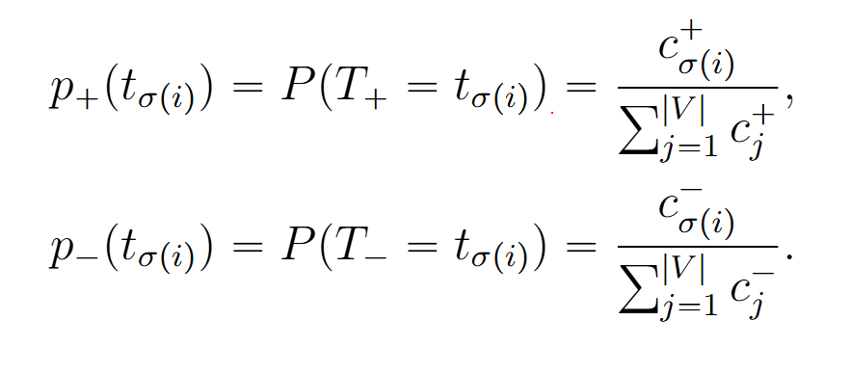
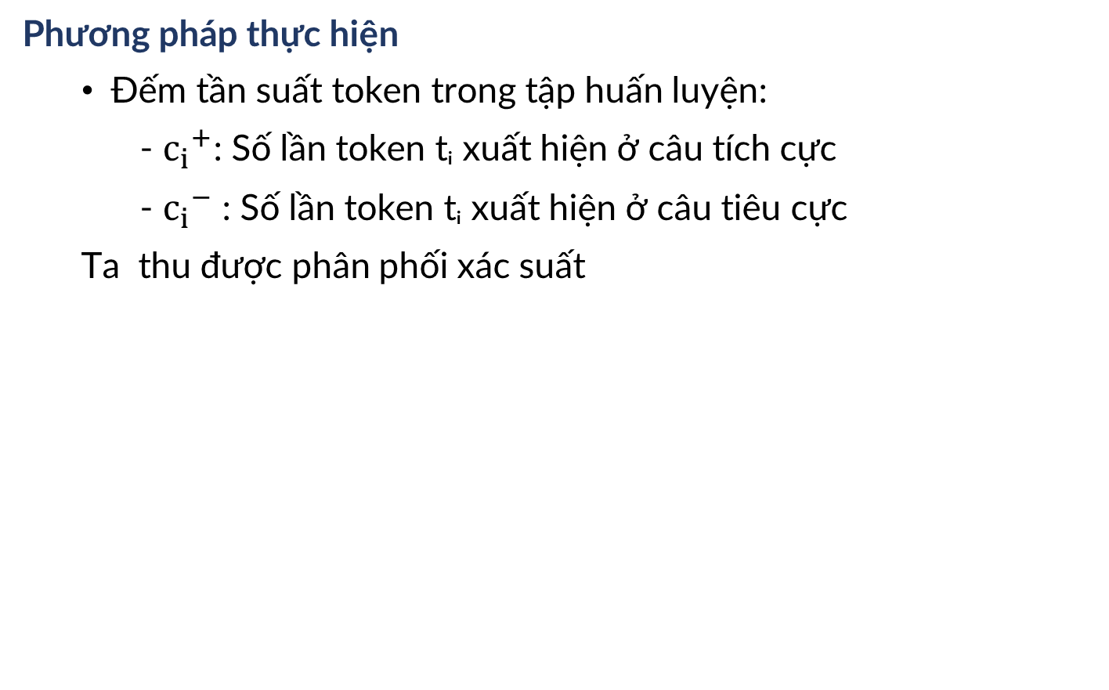
3.1.4 Naive Bayes classifier
Phương pháp thực hiện
Đếm tần suất token trong tập huấn luyện:
- ${c_{i}}^{+}$: Số lần token tᵢ xuất hiện ở câu tích cực
- ${c_{i}}^{−}$: Số lần token tᵢ xuất hiện ở câu tiêu cực
Ta thu được phân phối xác suất

Slide 32
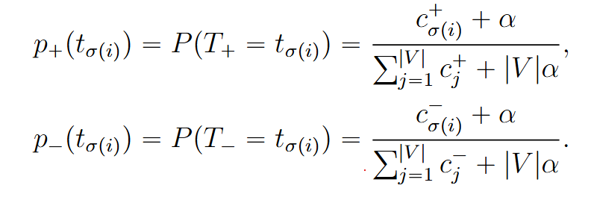
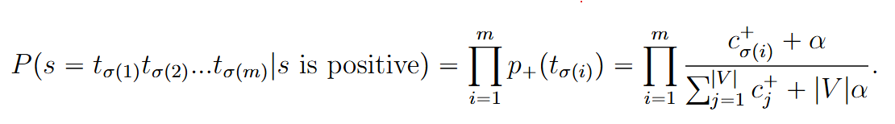
3.1.4 Naive Bayes classifier
Để tránh trường hợp xác suất bằng 0 ta thường thêm một lượng nhỏ α > 0 vào các giá trị tần suất
Từ đó ta có

Slide 33
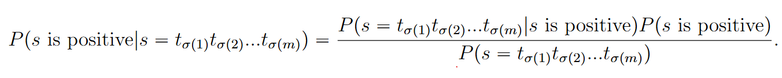
3.1.4 Naive Bayes classifier
Áp dụng định lý Bayes ta tính được

Slide 34
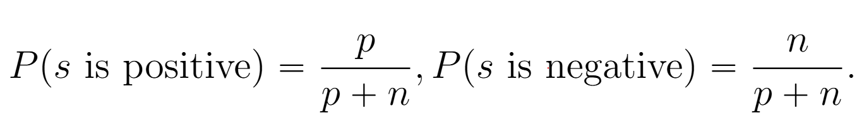
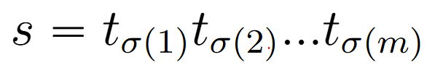
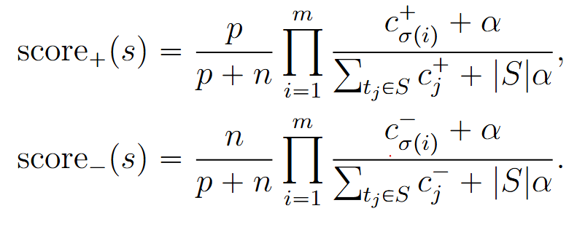
3.1.4 Naive Bayes classifier
Vì mẫu số bằng nhau, chỉ so sánh tử số và Naive Bayes sẽ chọn lớp có xác suất cao hơn.
Tổng kết lại, với câu
Notes:
Cần sửa, tóm gọn lại.

Slide 35
3.1.5. Decision tree
Mô hình supervised learning áp dụng trong các bài toán classification and regression
Decision tree sử dụng cấu trúc cây để biểu diễn các hàm
Ứng dụng trong bài toán phân loại cảm xúc
Dữ liệu văn bản → Vector hóa (Bag of Words / TF-IDF)
Sau đó, các đặc trưng được sử dụng để huấn luyện mô
Đầu vào là vector liên tục → dùng CART (Classification and Regression Tree)
Sử dụng tiêu chí Gini Impurity để chọn nhánh phân chia tối ưu
Notes:
Ý tưởng chung của DT. Cây CART (1 cách phù hợp để tối ưu cây quyết định với dữ liệu liên tục) (ID3 là tối ưu cây quyết định với dữ liệu rời rạc/ categorical)
Chọn node sử dụng Gini Impurity -> Các bước tối ưu CART

Slide 36
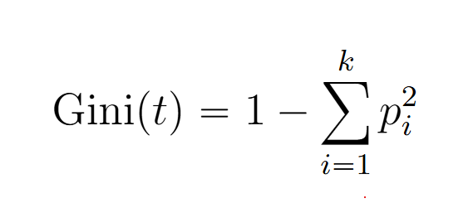
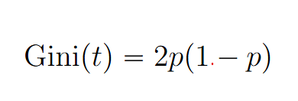
3.1.5. Decision tree
Gini impurity
Đo độ không thuần khiết của tập dữ liệu trong một nút
Giả sử một nút chứa các mẫu thuộc k lớp, với $p_{i}$ là xác suất một mẫu thuộc lớp i
Trong bài toán phân loại nhị phân, công thức đơn giản thành

Slide 37
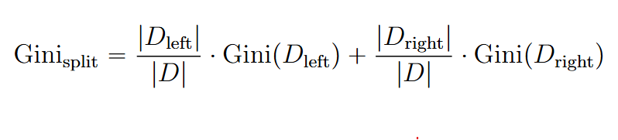
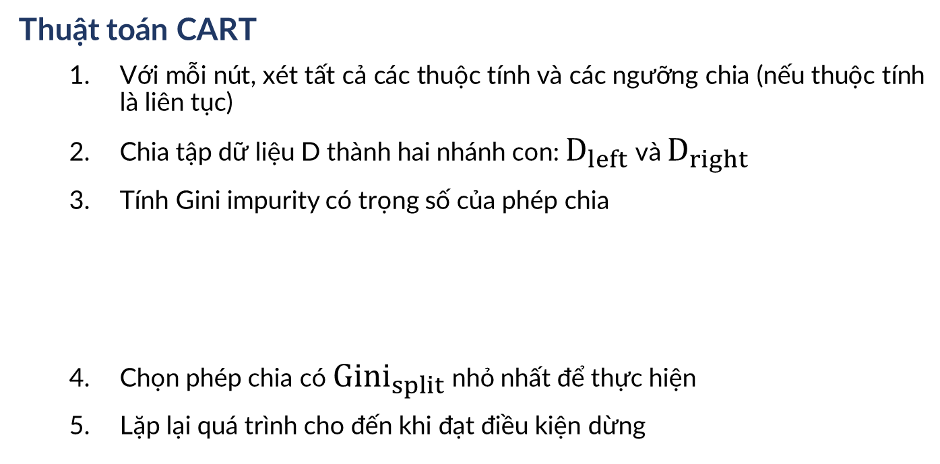
3.1.5. Decision tree
Thuật toán CART
Với mỗi nút, xét tất cả các thuộc tính và các ngưỡng chia (nếu thuộc tính là liên tục)
Chia tập dữ liệu D thành hai nhánh con: $D_{left}$ và $D_{right}$
Tính Gini impurity có trọng số của phép chia
Chọn phép chia có ${Gini}_{split}$nhỏ nhất để thực hiện
Lặp lại quá trình cho đến khi đạt điều kiện dừng
Notes:
Điều kiện dừng: đạt max depth, impurity = 0, số mẫu quá ít.

Slide 38
3.1.5. Decision tree
Nhận xét
Gini impurity càng thấp → dữ liệu "thuần khiết" hơn
CART luôn chia sao cho Gini impurity của nhánh con giảm mạnh nhất
CART phù hợp với bài toán sử dụng đặc trưng dạng số như TF-IDF

Slide 39
3.1.6. Random Forest
Sử dụng cây quyết định gây rủi ro mô hình bị overfitting nếu để độ sâu tùy ý
Rừng ngẫu nhiên (Random Forest) khắc phục bằng cách
Dùng nhiều cây quyết định
Với mỗi cây quyết định
- Sử dụng dữ liệu ngẫu nhiên để xây dựng cây quyết định: Bagging
- Chọn ngẫu nhiên nhóm thuộc tính có thể được sử dụng cho một cây quyết định.
Notes:
Bagging: Giả sử lúc đầu có n samples dữ liệu, nhưng với một cây, thì mình chỉ sử dụng 1 lượng trong đó (VD n/2 samples, 2n/3 samples, n/5 ... cho một cây). Lẫy mẫu có trùng lặp.
Chọn ngẫu nhiên thuộc tính: 1 câu -> 1 vector d chiều: d thuộc tính (x0 , x1,,...x_d). Chọn 1 nhóm các thuộc tính (vd: d/2, d/3 thuộc tính cho một cây). Sau khi có nhóm này thì việc tối ưu 1 cây, quay trở về với tối ưu cây quyết định (CART, Gini impurity)

Slide 40
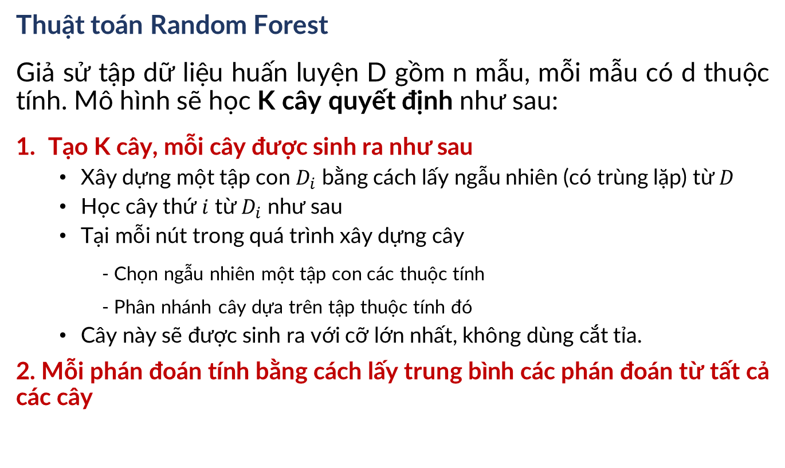
3.1.6. Random Forest
Thuật toán Random Forest
Giả sử tập dữ liệu huấn luyện D gồm n mẫu, mỗi mẫu có d thuộc tính. Mô hình sẽ học K cây quyết định như sau:
Tạo K cây, mỗi cây được sinh ra như sau
Xây dựng một tập con $D_{i}$ bằng cách lấy ngẫu nhiên (có trùng lặp) từ $D$
Học cây thứ $i$ từ $D_{i}$ như sau
Tại mỗi nút trong quá trình xây dựng cây
- Chọn ngẫu nhiên một tập con các thuộc tính
- Phân nhánh cây dựa trên tập thuộc tính đó
Cây này sẽ được sinh ra với cỡ lớn nhất, không dùng cắt tỉa.
2. Mỗi phán đoán tính bằng cách lấy trung bình các phán đoán từ tất cả các cây

Slide 41
3.1.6. Random Forest
Thuật toán Random Forest
Bootstrapping trong Random Forest
Ensemble Learning

Slide 42
Tổng quan
Giới thiệu bài toán
Dữ liệu bài toán
2.1 Bộ dữ liệu
2.2 Tiền xử lý dữ liệu
2.3 Tăng cường dữ liệu
3. Mô hình đề xuất
3.1 Mô hình học máy
3.2 Mô hình học sâu
4. Kết quả thực nghiệm

Slide 43
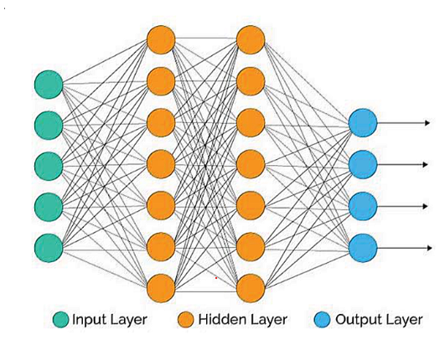
3.2.1. Artifical Neural Network
Artifical Neural Network (ANN) lấy cảm hứng từ cách bộ não con người xử lý và học từ dữ liệu
Cấu trúc ANN
Lớp đầu vào (Input layer): Nhận dữ liệu ban đầu (Ví dụ: pixel, hình ảnh)
Lớp ẩn (Hidden layer): Thực hiện tính toán trung gian nhằm trích xuất các đặc trưng có ý nghĩa từ dữ liệu đầu vào
Lớp đầu ra (Output layer): Đưa ra kết quả như phân loại hoặc dự đoán

Slide 44

3.2.2 Recurrent Neural Network
Recurrent Neural Network (RNN) là kiến trúc mạng nơ-ron dùng để xử lý dữ liệu tuần tự
So với Feedforward Neural Networks, RNN có "trí nhớ" , có khả năng lưu thông tin từ các bước trước
Giúp mô hình hiểu ngữ cảnh và thứ tự trong chuỗi dữ liệu
Cấu trúc mạng RNN

Slide 45
3.2.2 Recurrent Neural Network
Cấu trúc mạng RNN

Slide 46

3.2.2 Recurrent Neural Network
Ví dụ mô hình RNN đơn giản

Slide 47


3.2.2 Recurrent Neural Network
Huấn luyện mô hình RNN
Hàm mất mát ở bước t là cross-entropy giữa phân phối xác suất dự đoán ${\hat{y}}^{(t)}$ và xác suất xuất hiện từ đúng tiếp theo $y^{t}$ (one-hot vector $x^{(t+1)}$)
Sau đó, tính trung bình loss tại từng điểm dữ liệu để có được loss tổng thể cho toàn bộ tập huấn luyện

Slide 48

3.2.2 Recurrent Neural Network
Vấn đề với mô hình RNN: Vanishing gradient
Khi mô hình RNN có nhiều lớp, mô hình khó học được các mối liên hệ dài
Nguyên nhân là do gradient trở nên rất nhỏ khi lan truyền ngược
→ không cập nhật được trọng số

Slide 49

3.2.3 Long-Short Term Memory
Kiến trúc cell trong LSTM

Slide 50

3.2.3 Long-Short Term Memory
Bên trong LSTM

Slide 51

3.2.4 Deep Learning Ensembler
Ý tưởng thuật toán: Kết hợp dự đoán từ nhiều mô hình (ANN, RNN và LSTM) nhằm cải thiện độ chính xác
Pipeline cho phương pháp Ensemble

Slide 52

3.2.4 Deep Learning Ensembler
Ví dụ: Giả sử dự đoán xác suất cho hai lớp cảm xúc (tích cực, tiêu cực) của ba mô hình cho kết quả lần lượt
Mô hình RNN: [0.9, 0.1] với label = 1
Mô hình LSTM: [0.3, 0.7] với label = 0
Mô hình ANN: [0.8, 0.2] với label = 1
Essemble score = $\frac{1+ 0+ 1}{3}=$ $0.66$, làm tròn sẽ được label = 1

Slide 53
Tổng quan
Giới thiệu bài toán
Dữ liệu bài toán
2.1 Bộ dữ liệu
2.2 Tiền xử lý dữ liệu
2.3 Tăng cường dữ liệu
3. Mô hình đề xuất
3.1 Mô hình học máy
3.2 Mô hình học sâu
4. Kết quả thực nghiệm

Slide 54
4.1. Cấu hình thực nghiệm và các mô hình
Đánh giá mô hình phân loại cảm xúc
Bộ dữ liệu: SST-2 gồm 67.000 câu huấn luyện, 872 câu kiểm tra
Dữ liệu gốc và 3 bộ dữ liệu sau khi sử dụng các kỹ thuật tăng cường dữ liệu
Mô hình: Naive Bayes, SVM, KNN, Decision Tree, Random Forest, ANN, RNN, LSTM, Ensemble (RNN-LSTM-ANN)
Đánh giá: Accuracy, Precision, Recall, F1-score
Môi trường thực nghiệm: Colab (T4-GPU)

Slide 55
4.2 Ảnh hưởng của tiền xử lý và tăng cường dữ liệu
Kết quả và Đánh giá Mô hình
Tiền xử lý và tăng cường dữ liệu: EDA, EDA + Embedding, EDA + WordNet
Mô hình học sâu (ANN, RNN, LSTM): F1-score cải thiện rõ rệt
Ví dụ LSTM: 0.8272 → 0.84856 (EDA), 0.84605 (EDA + WordNet)
Mô hình Ensemble (ANN-RNN-LSTM): F1-score cao nhất 0.8232 (EDA + WordNet)
Mô hình đơn giản (Naive Bayes, SVM): Cải thiện nhưng không đáng kể
KNN, KMeans: Không cải thiện hoặc giảm hiệu suất

Slide 56
4.2 Ảnh hưởng của tiền xử lý và tăng cường dữ liệu
Kết quả và Đánh giá Mô hình
Tiền xử lý và tăng cường dữ liệu: EDA, EDA + Embedding, EDA + WordNet + Embedding
Mô hình học sâu (ANN, RNN, LSTM): Việc sử dụng tăng cường dữ liệu giúp các mô hình cải thiện hiệu suất đáng kể trên cả 4 metrics
Ví dụ F1-score của LSTM (pretrained embedding): 0.8272 (original) → 0.84856 (EDA)
Mô hình học máy truyền thống:
Mô hình dạng cây (Decision Tree, Random Forest): Có sự cải thiện nhưng không đáng kể ở Dicision Tree
Mô hình đơn giản (KNN, Logistic Regression): Có sự cải thiện rõ rệt ở Precision và F1-score
Mô hình xác suất (Naive Bayes): Tăng cường dữ liệu không làm tăng, mà thậm chí làm giảm hiệu suất mô hình
Notes:
Sau khi áp dụng các kỹ thuật tiền xử lý văn bản như chuẩn hóa chữ, loại bỏ dấu câu, chuẩn hóa khoảng trắng, loại bỏ từ dừng, từ ngắn và token số, chúng em tiến hành huấn luyện các mô hình trên bộ dữ liệu gốc (SST-2) và các phiên bản mở rộng của nó thông qua ba phương pháp tăng cường dữ liệu:
EDA (Easy Data Augmentation)– gồm hoán vị, chèn từ, thay từ đồng nghĩa;
EDA kết hợp biểu diễn từ (embedding)– dùng biểu diễn từ học được để thay thế từ ngữ trong câu;
EDA kết hợp WordNet– thay từ đồng nghĩa dựa trên WordNet để đảm bảo tính ngữ nghĩa hơn.
Chúng em huấn luyện lại toàn bộ các mô hình với từng phiên bản dữ liệu để đánh giá ảnh hưởng của từng phương pháp tăng cường. Các mô hình được đánh giá trên bốn tiêu chí: accuracy, precision, recall, và F1-score.
Nhìn chung, các kỹ thuật tăng cường dữ liệu giúp cải thiện hiệu suất của hầu hết mô hình, đặc biệt rõ rệt đối với các mô hình học sâu như ANN, RNN, và LSTM.
Ví dụ, với mô hình LSTM sử dụng embedding học sẵn, F1-score tăng từ 0.8272 (gốc) lên 0.84856 (EDA), và cao nhất ở mức 0.84605 (EDA + WordNet). Với mô hình RNN, điểm F1 tăng từ 0.8381 (gốc) lên 0.8539 (EDA + WordNet). Các mô hình đơn giản hơn như Naive Bayes, Logistic 49 Regression, hoặc SVM cũng có cải thiện nhưng không đáng kể. Ngoài ra, chúng em quan sát thấy rằng: (1) EDA kết hợp WordNet là phương pháp hiệu quả nhất trên nhiều mô hình, thể hiện qua điểm F1 cao và ổn định; (2) Các mô hình tổng hợp như ensemble của ANN-RNN-LSTM cho kết quả tốt nhất với F1-score lên đến 0.8232 (EDA + WordNet); (3) Một số mô hình như KNN và KMeans không thể hiện hiệu suất tốt sau các kỹ thuật tăng cường dữ liệu, thậm chí còn có xu hướng giảm hiệu suất.

Slide 57

4.3. Chi tiết đánh giá
Thuật toán học sâu
Bộ dữ liệu gốc
Notes:
Nhìn chung, các mô hình sử dụng pretrained embedding cho ta performance cao hơn so với những mô hình sử dụng embedding được khởi tạo ngẫu nhiên, ở trên cả 4 metrics
Ensemble learning cho ta mô hình tốt nhất ở recall, đánh đổi lại bằng việc có precision thấp hơn hẳn so với các mô hình còn lại (do False Positive khá cao)
ANN với random embedding cho ta hiệu suất nổi bật so với RNN và LSTM với random embedding
Trong khi sử dụng pretrained embedding thì RNN là model cho hiệu suất ổn định ở cae 4 metrics

Slide 58

4.3. Chi tiết đánh giá
Thuật toán học sâu
Bộ dữ liệu gốc và dữ liệu từ phương pháp EDA
Notes:
- Tương tự dữ liệu gốc

Slide 59

4.3. Chi tiết đánh giá
Thuật toán học sâu
Bộ dữ liệu gốc và dữ liệu từ PP EDA, Embedding

Slide 60

4.3. Chi tiết đánh giá
Thuật toán học sâu
Bộ dữ liệu tổng hợp

Slide 61


4.3. Chi tiết đánh giá
Thuật toán học máy
Notes:
Nhìn chung:
– Các mô hình có hiệu suất tốt nhất về F1-score trên toàn bộ dữ liệu là LogisticRegression, SVM, và Bernoulli Naive Bayes.
– Logistic Regression duy trì hiệu suất cao và ổn định trên mọi bộ dữ liệu, đặcbiệt F1-score luôn quanh mức 0.81.
– SVM có recall cao nhất (đến 0.8559 với EDA), tuy nhiên precision thấp hơn cácmô hình khác, dẫn đến F1 giảm nhẹ khi thêm embedding/wordnet.
• Hiệu ứng tăng cường dữ liệu:– Đa số mô hình không cải thiện rõ ràng khi áp dụng embedding hoặc WordNet –ví dụ như Random Forest và Decision Tree không tăng đáng kể.
– Một số mô hình bị suy giảm nhẹ khi có thêm embedding (như SVM và KNN),có thể do tăng cường làm tăng nhiễu cho mô hình không học sâu.
– Các mô hình như Naive Bayes lại hoạt động ổn định hơn khi có dữ liệu tăngcường – điều này hợp lý vì mô hình này phụ thuộc phân phối xác suất từ dữ liệuđầu vào.
• So sánh theo từng metric:– Precision cao nhất: Random Forest (0.7964 gốc), Logistic Regression (0.7737sau tăng cường).– Recall cao nhất: Logistic Regression (0.8604), Multinomial NB (0.8626).54
Kết luận: Tăng cường dữ liệu có lợi với một số mô hình (như Logistic Regression),nhưng không phải tất cả. Việc chọn mô hình phù hợp với phương pháp tăng cường là rấtquan trọng để đạt hiệu quả tối ưu.

Slide 62
Kết luận
Trong quá trình làm bài tập lớn, nhóm đã thực hiện được các công việc sau
Tìm hiểu về bài toán phân loại đa lớp
Tìm hiểu cách ứng dụng các mô hình học máy và học sau vào giải quyết vấn đề đặt ra
Tiến hành các thực nghiệm để đo độ hiệu quả của các mô hình đề xuất
Phân tích, bàn luận về các kết quả đạt được
Hướng phát triển trong tương lai
Sử dụng các mô hình trên các bài toán phân loại đa lớp khác
Tìm hiểu và kiểm nghiệm độ hiệu quả của các mô hình khác
Notes:
Nhìn chung:
– Các mô hình có hiệu suất tốt nhất về F1-score trên toàn bộ dữ liệu là LogisticRegression, SVM, và Bernoulli Naive Bayes.
– Logistic Regression duy trì hiệu suất cao và ổn định trên mọi bộ dữ liệu, đặcbiệt F1-score luôn quanh mức 0.81.
– SVM có recall cao nhất (đến 0.8559 với EDA), tuy nhiên precision thấp hơn cácmô hình khác, dẫn đến F1 giảm nhẹ khi thêm embedding/wordnet.
• Hiệu ứng tăng cường dữ liệu:– Đa số mô hình không cải thiện rõ ràng khi áp dụng embedding hoặc WordNet –ví dụ như Random Forest và Decision Tree không tăng đáng kể.
– Một số mô hình bị suy giảm nhẹ khi có thêm embedding (như SVM và KNN),có thể do tăng cường làm tăng nhiễu cho mô hình không học sâu.
– Các mô hình như Naive Bayes lại hoạt động ổn định hơn khi có dữ liệu tăngcường – điều này hợp lý vì mô hình này phụ thuộc phân phối xác suất từ dữ liệuđầu vào.
• So sánh theo từng metric:– Precision cao nhất: Random Forest (0.7964 gốc), Logistic Regression (0.7737sau tăng cường).– Recall cao nhất: Logistic Regression (0.8604), Multinomial NB (0.8626).54
Kết luận: Tăng cường dữ liệu có lợi với một số mô hình (như Logistic Regression),nhưng không phải tất cả. Việc chọn mô hình phù hợp với phương pháp tăng cường là rấtquan trọng để đạt hiệu quả tối ưu.

Slide 63
THANK YOU !

